Slide 1
Запити з параметрами. Перехресні запити
За навчальною програмою 2018 року
Урок 16

Slide 2
Запити з параметрами. Перехресні запити
Розділ 3 § 3.4
Ми вже розглядали запити з постійними критеріями, тобто запити, у процесі повторного виконання яких критерій відбору записів не змінювався. Але на практиці виникає необхідність змінювати ці критерії.
Наприклад,
під час першого виконання запиту необхідно вибрати з таблиці КАДРИ прізвища диспетчерів зі стажем роботи понад 15 років
а під час другого — прізвища диспетчерів зі стажем роботи більше 10 років
Такі дії можна виконувати за допомогою запитів із параметрами.

Slide 3
Запити з параметрами. Перехресні запити
Розділ 3 § 3.4
Запит з параметрами — це запит, у процесі виконання якого пропонується ввести деякі дані, наприклад умову, яку потрібно вставити в поле. Їх ще називають запитами зі змінними критеріями.
За запитами з параметрами на початку їх виконання на екран видаються повідомлення про необхідність уведення нового критерію (виразу). Методика, створення запиту такого типу мало відрізняється від методики створення звичайного запиту.

Slide 4
Запити з параметрами. Перехресні запити
Розділ 3 § 3.4
Приклад 1. Розробити запит з іменем Запит_6, за допомогою якого з БД atb вибираються прізвища працівників за спеціальністю «диспетчер» і «експерт» із магазинів, номери яких уводяться в процесі виконання запиту.
Результуючі записи мають містити поля:
з таблиці МАГАЗИНИ
з таблиці КАДРИ
Номер магазина й Адреса
Прізвище й Посада

Slide 5
Запити з параметрами. Перехресні запити
Розділ 3 § 3.4
Порядок розроблення запиту може бути таким.
Відкриваємо БД atb і виконуємо команду Створення ⇒ Макет запиту. Виділяємо обидві таблиці, натискаємо кнопку Додати й закриваємо вікно Відображення таблиці.
Із таблиці МАГАЗИНИ переносимо в таблицю конструктора поля Номер магазина й Адреса, а з таблиці КАДРИ — поля Прізвище та Посада.

Slide 6
Запити з параметрами. Перехресні запити
Розділ 3 § 3.4
Продовження…
В умові завдання визначено, що за допомогою запиту мають відбиратися записи лише за посадами «диспетчер» і «експерт», тобто ця умова є незмінною. Тому в комірку на перетині запису Критерії і поля Посада вводимо вираз "диспетчер" Or "експерт". Кожного разу після запуску на виконання запиту користувач може вводити будь-який номер магазина. Тому на перетині запису Критерії і поля Номер магазина можна увести, наприклад, такий текст [У яких магазинах?]. Головне в тому, щоб текст містився у квадратних дужках.

Slide 7
Запити з параметрами. Перехресні запити
Розділ 3 § 3.4
Продовження…
У результаті отримаємо запит у режимі Конструктор, зображений на рисунку.

Slide 8
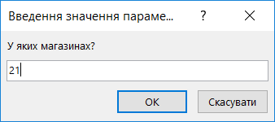
Запити з параметрами. Перехресні запити
Розділ 3 § 3.4
Продовження…
Зберігаємо й виконуємо Запит_6. На екрані висвітиться вікно Введення значення параметра із запитанням У яких магазинах?.

Slide 9
Запити з параметрами. Перехресні запити
Розділ 3 § 3.4
Продовження…
Уведемо, наприклад, номер магазина 21 і натиснемо кнопку ОК. Отримаємо результат, зображений на рисунку.

Slide 10
Запити з параметрами. Перехресні запити
Розділ 3 § 3.4
Якщо потрібно здійснювати пошук прізвищ диспетчерів і експертів у кількох магазинах, то в запис Критерії поля Номер магазина необхідно увести іншу умову, а саме діапазон номерів магазинів, наприклад,
>[Більше якого?] And <[Менше якого?]
У процесі виконання запиту спочатку з'явиться повідомлення Більше якого?, а потім — Менше якого?, на які необхідно дати певну відповідь.
Зазначимо, що один запит може містити кілька параметрів у різних полях.

Slide 11
Запити з параметрами. Перехресні запити
Розділ 3 § 3.4
Перехресний запит — це також запит на вибірку даних із можливостями групування записів. Групування можна виконувати як за значеннями полів, так і за значеннями записів.
Наприклад, із таблиці КАДРИ можна отримати кількість працівників усіх посад у кожному магазині. У записах можна мати назви посад, а в полях — номери магазинів. Заголовками полів можуть бути й деякі вирази.

Slide 12
Запити з параметрами. Перехресні запити
Розділ 3 § 3.4
Для створення перехресного запиту слід використати щонайменше три поля:
поле для визначення заголовка записів
поле для визначення заголовка полів
поле для вибору значень, над якими будуть виконуватися обчислення
У режимі конструктора перехресний запит спочатку створюється як звичайний на вибірку даних, а потім установлюється режим перехресного запиту.

Slide 13
Запити з параметрами. Перехресні запити
Розділ 3 § 3.4
Розглянемо порядок створення перехресного запиту на конкретному прикладі.
Приклад 2. Створити перехресний запит, за допомогою якого підраховується кількість працівників із кожної професії у кожному магазині.
Створюємо звичайний запит на вибірку даних у режимі Конструктор, для чого виконуємо команди Створити ⇒ Макет запиту ⇒ Додати ⇒ Закрити. Перенесемо в таблицю Конструктора запиту поля Посада та Номер магазина. Виконуємо запит і переконуємося, що він функціонує правильно.

Slide 14
Запити з параметрами. Перехресні запити
Розділ 3 § 3.4
Продовження…
Перемикаємо запит у режим Конструктор та перетворюємо його на тип перехресний. Для цього в групі Тип запиту натискаємо кнопку Перехресний.

Slide 15
Запити з параметрами. Перехресні запити
Розділ 3 § 3.4
Продовження…
У результаті в таблиці Конструктора запиту з'являться два нових записа:
Підсумок
і
Перехресний
У записі Підсумок обох полів не змінюємо значення Групування за.
Клацаємо клітинку на перетині поля Посада й запису Перехресний і вибираємо зі списку, що розкриється, Заголовок рядка, а в полі Номер магазина цього самого запису — Заголовок стовпця.

Slide 16
Запити з параметрами. Перехресні запити
Розділ 3 § 3.4
Продовження…
У трете поле таблиці Конструктора запиту переносимо поле Номер магазина.
у записі Підсумок
в запис Перехресний
У записі Сортування першого поля
встановлюємо функцію Кількість
встановлюємо функцію Значення
можна встановити необхідне сортування записів.

Slide 17
Запити з параметрами. Перехресні запити
Розділ 3 § 3.4
Продовження…
Таблиця Конструктора запиту буде мати вміст, зображений на рисунку.

Slide 18
Запитання для самоперевірки знань
Розділ 3 § 3.4
Які запити називають запитами з параметрами?
Які поля обов'язково використовуються в перехресних запитах?
Наведіть приклад запиту з параметрами.
Поясніть сутність перехресного запиту.
Поясніть порядок створення запиту з параметрами.
Поясніть порядок створення перехресного запиту.

Slide 19
Домашнє завдання
Розділ 3 § 3.4
Проаналізувати
§ 3.4, с. 55-58

Slide 20
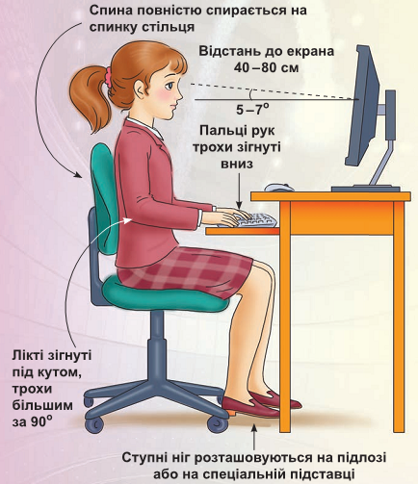
Працюємо за комп’ютером
Розділ 3 § 3.4
Сторінка
58

Slide 21
Дякую за увагу!
За навчальною програмою 2018 року
Урок 16

